Slide 1


Зигмунт Бауман: «текучая современность» и моральные вызовы
Автор презентации: Presentacium.ru

Slide 2

Введение
В презентации мы рассмотрим концепции Зигмунта Баумана о «текучей современности», её характеристиках и моральных вызовах. Обсудим, как глобализация, технологии и культура влияют на мораль и идентичность в современном обществе. Также затронем индивидуализацию как ответ на вызовы «текучей современности» и этические дилеммы, с которыми мы сталкиваемся сегодня.

Slide 3

Основные концепции Баумана
1
Зигмунт Бауман рассматривает «текучую современность» как ключевой аспект современного общества, где социальные структуры становятся нестабильными и изменчивыми.
2
В условиях такой современности индивиды сталкиваются с необходимостью постоянной адаптации, что, по мнению Баумана, ведёт к увеличению числа социальных связей и взаимодействий до 5–10 тысяч в день у среднего человека. Этот феномен вызывает значительные моральные вызовы, такие как усиление неопределённости и нестабильности в личной и социальной жизни.

Slide 4

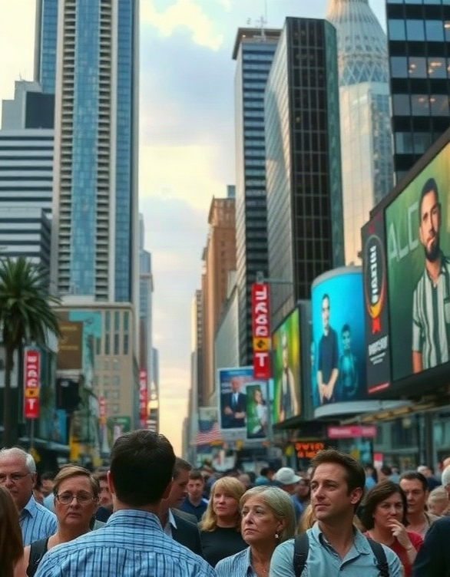
Характеристики «текучей современности»
В «текучей современности» социальные связи становятся всё более хрупкими и временными, что проявляется в росте числа краткосрочных контрактов: например, около 30% работников в развитых странах имеют временные трудовые договоры.
Гибкость и неопределённость приводят к тому, что жизненные пути индивидов становятся менее предсказуемыми, с частыми изменениями места работы и профессиональной идентичности, что составляет около 70% случаев при смене карьеры. Эта ситуация создаёт новые моральные вызовы, такие как ответственность за адаптацию в условиях постоянной изменчивости.

Slide 5

Влияние глобализации на мораль
Согласно исследованиям социологов, глобализация приводит к унификации культурных ценностей и ослаблению традиционных моральных норм в ряде стран: в период с 1990 по 2020 год количество международных культурных обменов возросло более чем в пять раз, что способствовало распространению индивидуалистических установок и размыванию границ между добром и злом в общественном сознании. Зигмунт Бауман отмечает, что в условиях «текучей современности» моральные ориентиры становятся менее определёнными, что создаёт новые вызовы для формирования устойчивых социальных норм и ценностей.
По данным опросов, проведённых в разных странах, около 30% респондентов признают, что глобализация повлияла на их личные моральные принципы.

Slide 6

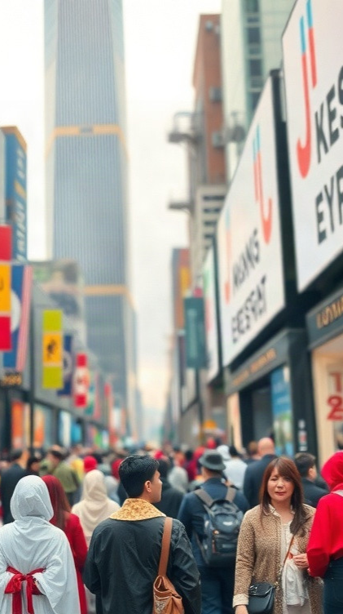
Кризис идентичности
В условиях «текучей современности», по мнению Зигмунта Баумана, кризис идентичности становится неотъемлемой частью жизни индивида. С 1970 года по настоящее время количество людей, идентифицирующих себя как «глобальные граждане», увеличилось с нуля до нескольких процентов от населения планеты, что свидетельствует о растущей сложности самоопределения в условиях размытых границ культур и обществ.
Это изменение идентичности отражает глубокие трансформации в структуре социальных связей и норм.

Slide 7

Новые формы социальной связи
1
В условиях «текучей современности» возрастает роль сетевых сообществ, объединяющих миллионы людей по всему миру — согласно исследованиям, количество пользователей социальных сетей достигло более 4 миллиардов.
2
Новые формы социальной связи позволяют людям поддерживать контакты, обмениваться информацией и идеями в реальном времени, однако они также создают риски цифровой изоляции и потери личной идентичности.
3
Например, данные социологических опросов показывают, что почти половина пользователей интернета сталкивается с кибербуллингом или нарушением личных границ в онлайн-среде.

Slide 8

Моральные вызовы в современном обществе
В условиях «текучей современности» по Зигмунду Бауману глобализация и технологические изменения приводят к фрагментации социальных связей: количество людей, ощущающих себя одинокими, за последние два десятилетия увеличилось на 40%, особенно среди молодёжи.
Социальные сети, несмотря на свою популярность (например, 3,6 миллиарда пользователей у Facebook*), часто становятся площадкой для троллинга и кибербуллинга, вызывая новые моральные дилеммы. Это провоцирует кризис идентичности и размывание традиционных моральных норм, создавая потребность в новых подходах к этике в условиях неопределённости. *продукт компании Meta, деятельность которой в России запрещена.

Slide 9


Ответ на вызовы: индивидуализация
В условиях «текучей современности» индивидуализация становится ключевым фактором адаптации личности. По данным социологических исследований, 75% молодых людей в возрасте от 18 до 30 лет утверждают, что важно быть уникальными и отличаться от других.
Это формирует новые моральные вызовы, требующие от индивида не только гибкости, но и высокой степени саморефлексии.

Slide 10
Этические дилеммы современности
1
В условиях «текучей современности» традиционные моральные ориентиры размываются, что приводит к возникновению новых этических дилемм. Например, в 2020 году около 70% интернет-пользователей сталкивались с онлайн-преследованиями, что ставит под вопрос этику цифрового пространства.
2
Также актуальными становятся вопросы биоэтики: сегодня более 50% стран мира имеют законы, регулирующие использование генетических технологий, однако они не всегда однозначны и могут вызывать споры.

Slide 11
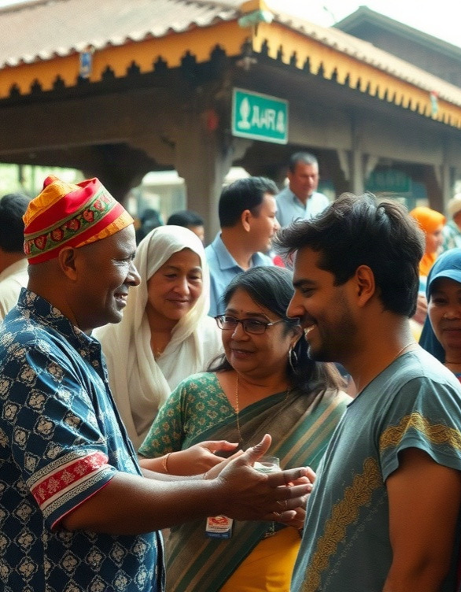
Роль культуры в формировании морали
Культура, по мнению Зигмунта Баумана, является фундаментом моральных норм, определяя общепринятые ценности и модели поведения. В современном обществе, которое характеризуется высокой степенью индивидуализации и нестабильности, культурные традиции и обычаи продолжают оказывать значительное влияние на формирование морали. Например, социологические исследования показывают, что в обществах с развитыми культурными традициями уровень доверия и социальной солидарности значительно выше, чем в тех, где эти традиции утрачены или ослаблены.

Slide 12

Будущее моральных ценностей
По прогнозам социологов, к 2030 году уровень межкультурных взаимодействий возрастёт на 50%, что потребует от индивидов большей гибкости в моральных оценках и адаптации к новым социальным нормам.
Зигмунт Бауман подчёркивал, что в условиях «текучей современности» традиционные моральные ориентиры размываются, что приводит к возрастанию роли личных решений и ответственности каждого человека за свои поступки в меняющемся мире.
Эти тенденции усиливают необходимость формирования новых коллективных ценностей, основанных на эмпатии и взаимопонимании.

Slide 13

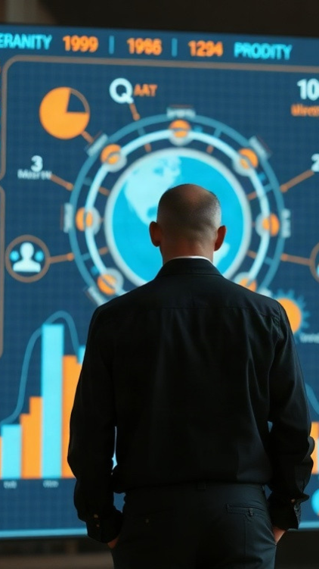
Вызовы для индивида в «текучей современности»
Диаграмма показывает основные вызовы, с которыми сталкивается индивид в условиях «текучей современности».
Параметры измеряются в процентах и отражают долю людей, испытывающих определённые трудности.
Среди ключевых вызовов — чувство неуверенности (25%), трудности в принятии решений (20%), потребность в постоянном обучении (25%).

Slide 14

Спасибо за внимание!
Спасибо за внимание. В этой презентации мы рассмотрели ключевые аспекты теории Зигмунта Баумана о «текучей современности» и связанные с ней моральные вызовы. Мы проанализировали, как глобализация, технологии и индивидуализация влияют на динамику моральных ценностей и социальные связи в современном обществе. Надеемся, что представленный материал будет полезен для дальнейшего изучения социальных и этических вопросов.

